Slide 1

冬季养身
武汉东湖新技术开发区左岭街社区卫生服务中心

Slide 2


  冬季养身概述
  保暖篇
  调养篇
  预防篇
  保健篇
  总结与展望
目录

Slide 3

01
CATALOGUE
冬季养身概述

Slide 4
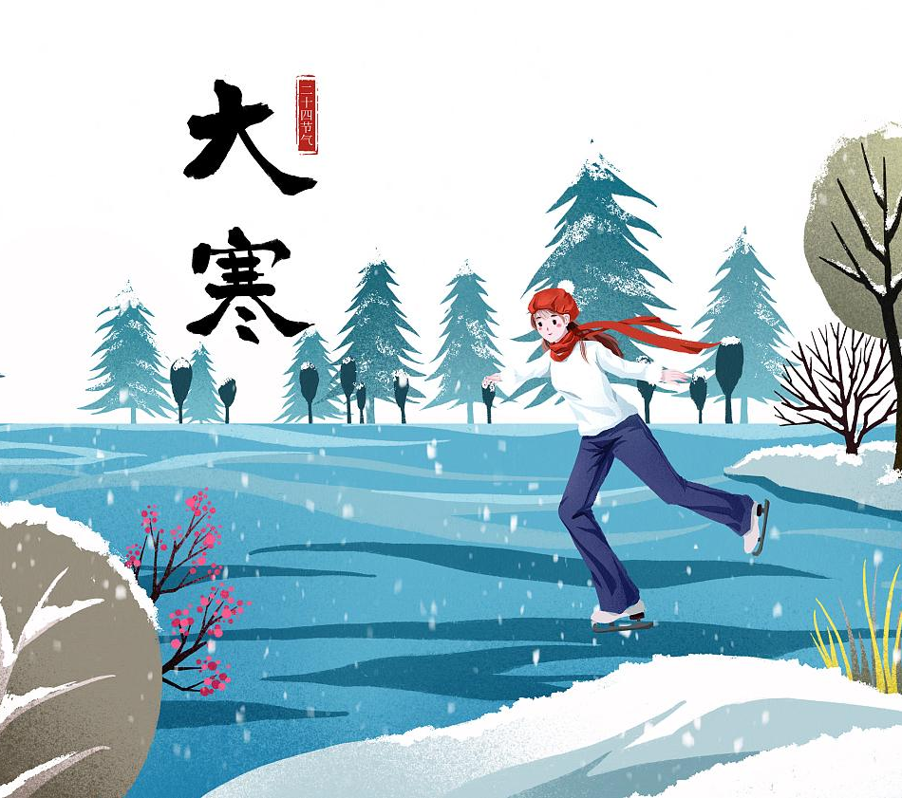
冬季养身意义与重要性
增强体质
01
冬季是养身的重要时期，通过合理调养可以增强身体体质，提高免疫力。
调养脏腑
02
冬季是调理脏腑的好时机，可以通过养身来增强脏腑功能，提高身体代谢水平。
预防疾病
03
冬季是感冒、咳嗽等呼吸道疾病的高发期，通过养身可以预防疾病的发生。

Slide 5
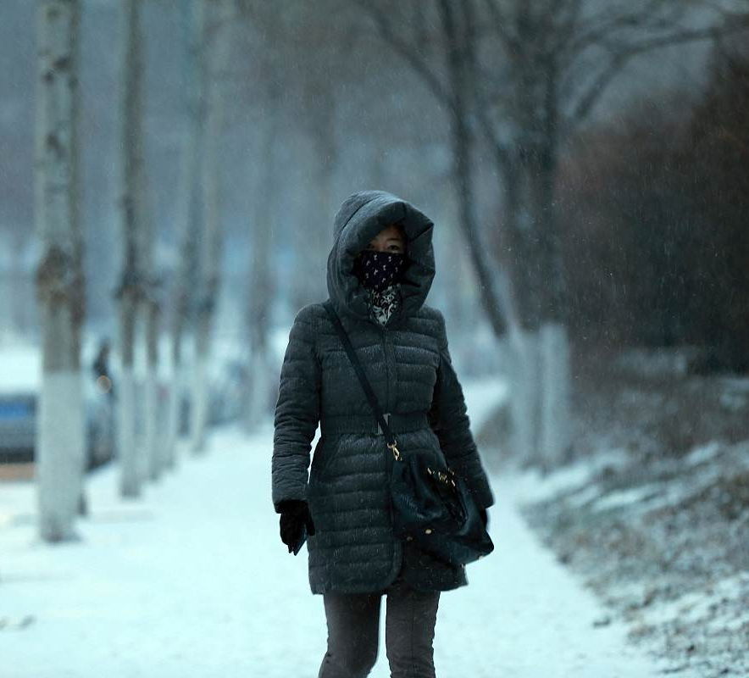
冬季气候特点及对身体影响
气温低
冬季气温低，人体易感受寒冷，需要及时保暖，避免受寒感冒。
干燥
冬季空气干燥，人体皮肤、呼吸道等容易失水，导致皮肤干燥、口干舌燥、咽喉肿痛等。
阴盛阳衰
冬季阴气盛而阳气衰，人体阳气潜藏，需要适当进补，以养阴固阳。

Slide 6
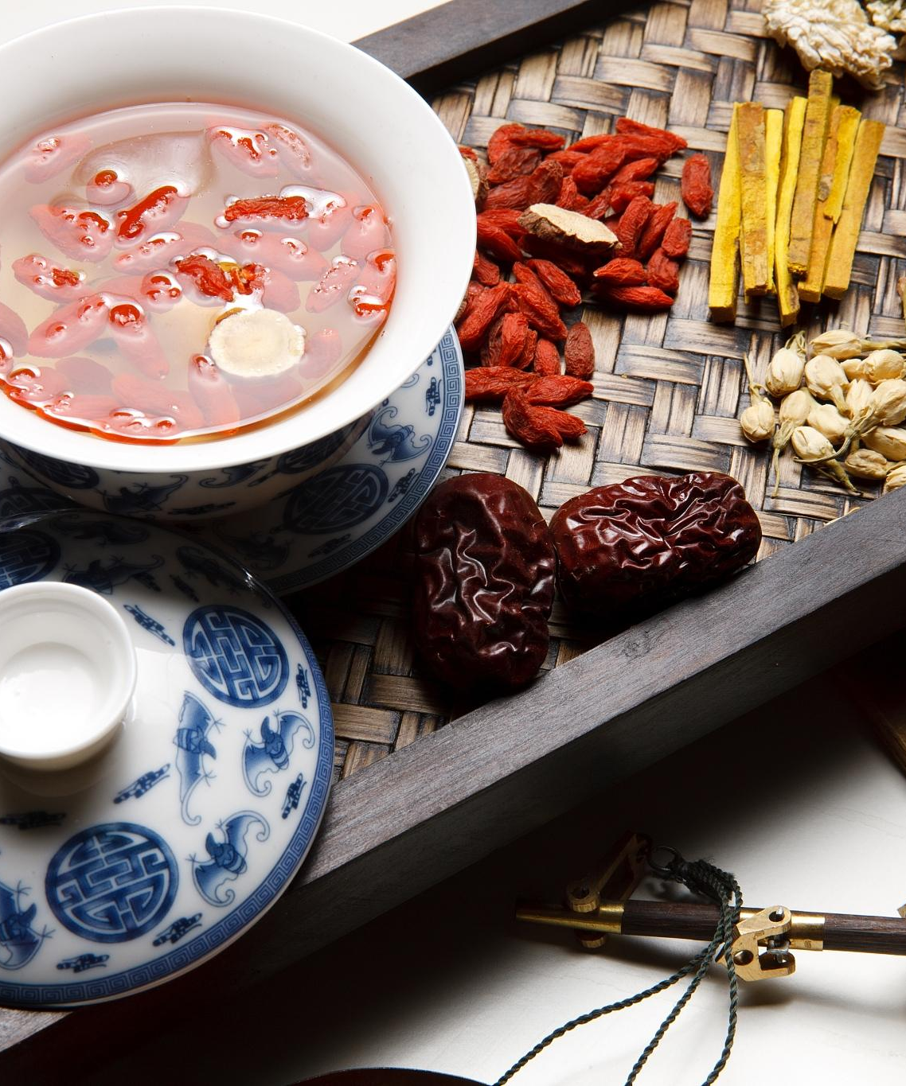
养身原则与目标
保暖
润燥
保持身体温暖，避免受寒感冒，尤其是头部、脚部等容易受寒的部位。
保持室内空气湿润，多喝水，多吃水果，避免皮肤干燥、口干舌燥等。
进补
锻炼
适当进补，选择温热性食物，如羊肉、牛肉、核桃等，以增强身体阳气。
适当锻炼，如慢跑、瑜伽等，可以促进血液循环，增强身体免疫力。

Slide 7
02
CATALOGUE
保暖篇

Slide 8
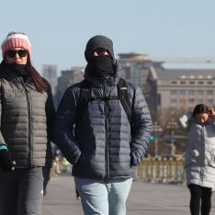
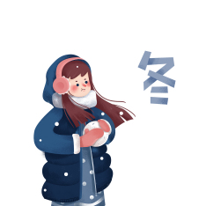
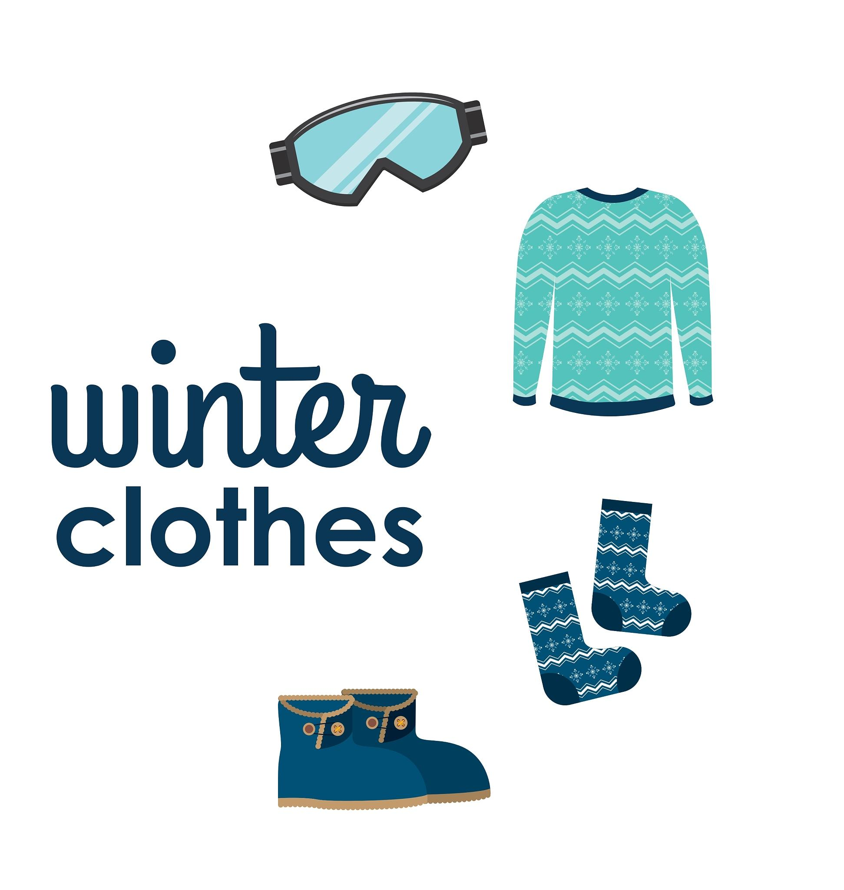
增添衣物技巧与选择
材质选择
层次搭配
关键部位保暖
穿着保暖、柔软、透气的材质，如羽绒服、羊毛衫等，避免化纤类衣物。
通过多层次穿衣来增加保暖效果，如内搭保暖内衣、毛衣等。
重点保护好身体的几个关键部位，如头部、颈部、腰部、脚部等。

Slide 9
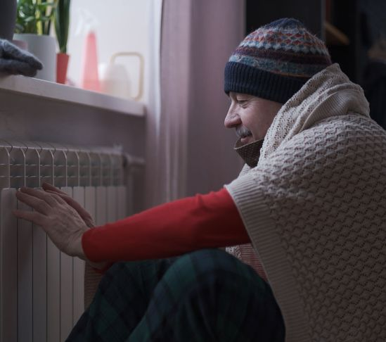
室内保暖措施及设备使用
室内温度适宜
01
保持室内温度适宜，不宜过高或过低，一般控制在18-24度之间。
通风换气
02
定时开窗通风，保持室内空气新鲜，防止细菌滋生。
保暖设备使用
03
使用暖气、空调等设备时，要注意调节室内湿度，避免过度干燥。

Slide 10
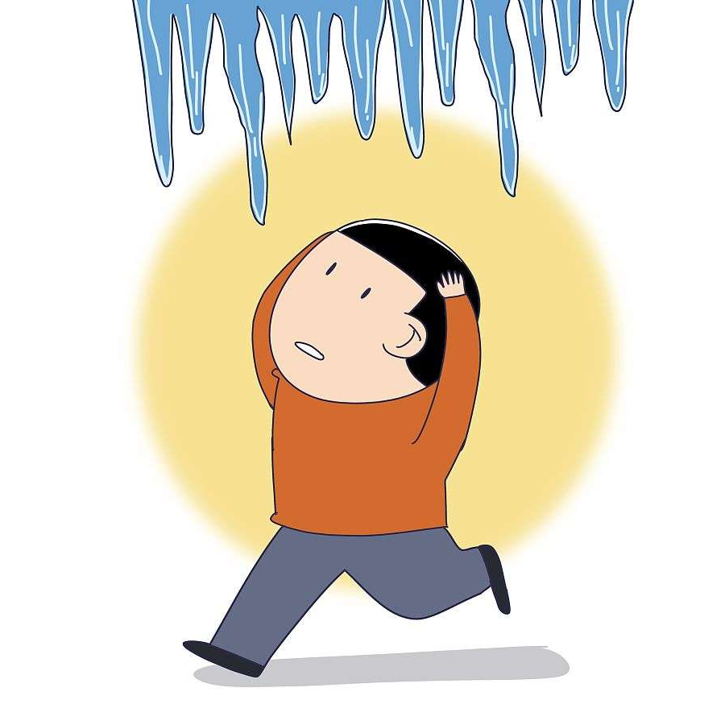
外出防寒知识与方法
出行前热身
在出门前做一些热身运动，提高身体温度，增强抗寒能力。
穿戴保暖装备
佩戴帽子、围巾、手套等保暖装备，防止身体散失过多热量。
避免在寒冷环境中暴露过久
尽量缩短在寒冷环境中的时间，避免身体过度受寒。

Slide 11
03
CATALOGUE
调养篇

Slide 12
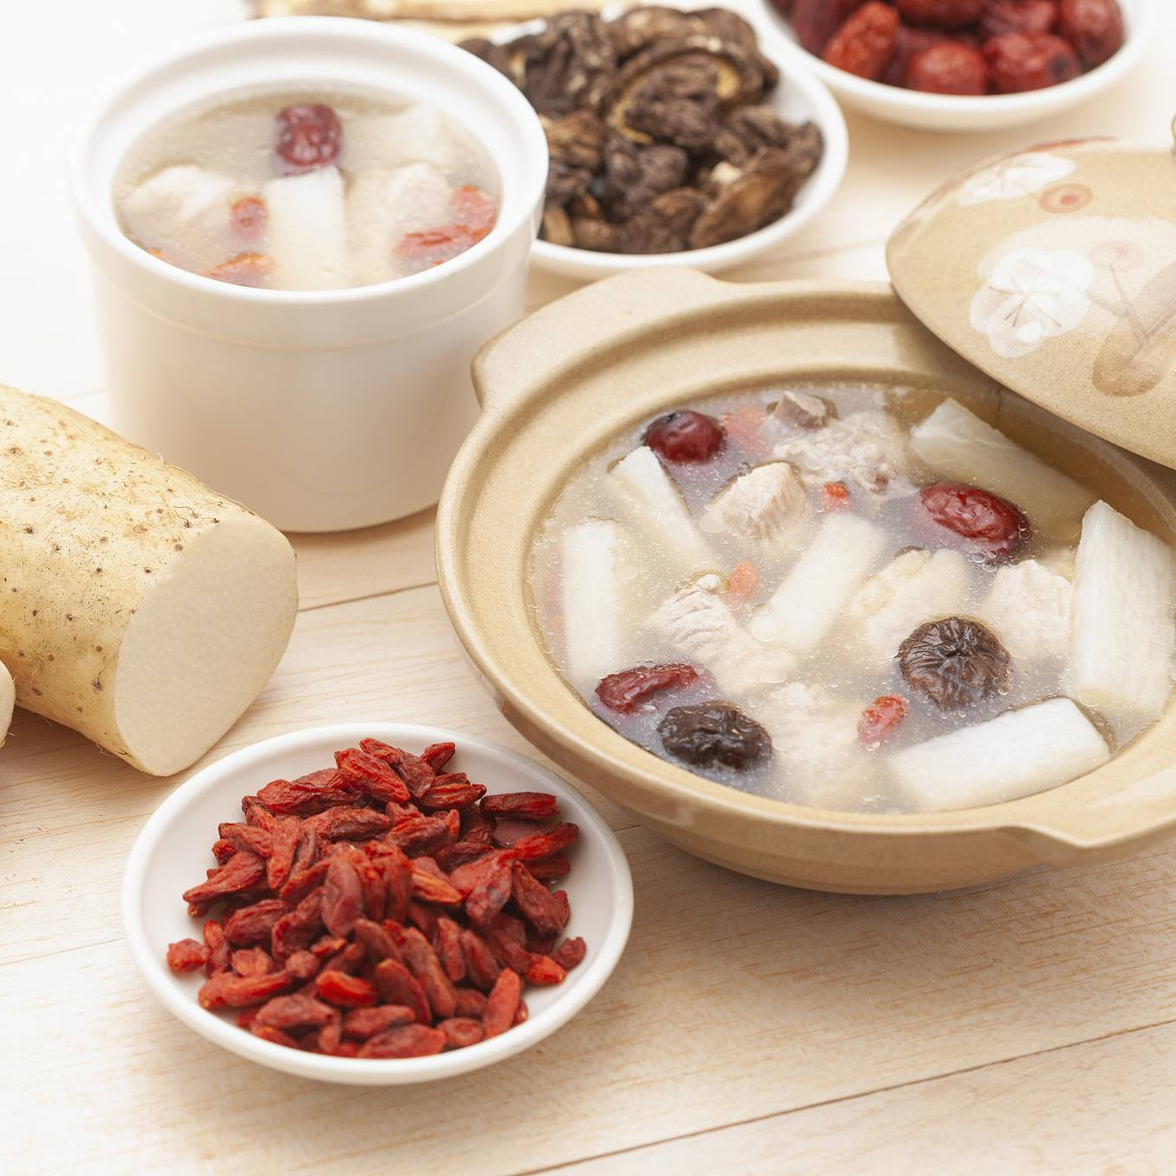
饮食调养原则及建议
增加热量摄入
补充维生素
适当多食用温热性的食物，如牛肉、羊肉、核桃、红枣等，以提高身体的抗寒能力。
多吃富含维生素C的水果和蔬菜，如柑橘、苹果、菠菜等，有助于增强免疫力。
补充水分
饮食禁忌
冬季干燥，要多喝水，也可以饮用一些汤类食品，如鸡汤、鱼汤等，有助于润燥。
避免食用过于寒凉和生冷的食物，如冰激凌、生冷海鲜等，以免伤害脾胃。

Slide 13
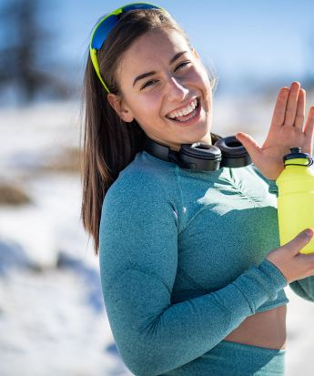
运动锻炼方式及注意事项
适度运动
做好准备活动
冬季运动不宜过于剧烈，可以选择一些有氧运动，如慢跑、瑜伽、太极拳等。
运动前要充分热身，以避免因寒冷而导致肌肉拉伤等运动损伤。
保暖措施
运动时间
运动时要注意保暖，穿戴要适当，避免感冒。
尽量选择在阳光充足、气温较高的时段进行运动。

Slide 14

睡眠养生方法及误区解读
保证充足睡眠
睡前放松
冬季养生要保证充足的睡眠时间，尽量晚上早睡，早上晚起。
睡前可以泡脚、听轻音乐等，使身心放松，有助于睡眠。
睡姿调整
误区解读
睡觉时要注意保暖，避免感冒，同时也要保持舒适的睡姿，有助于提高睡眠质量。
不要蒙头睡觉，以免呼吸不畅；也不要用过热的水泡脚，以免导致血管扩张，影响睡眠质量。

Slide 15
04
CATALOGUE
预防篇

Slide 16
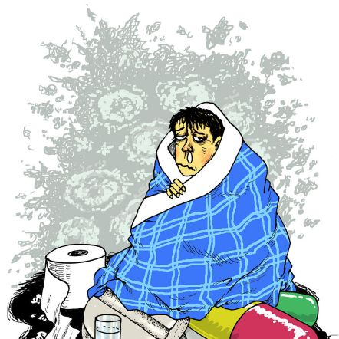
常见冬季疾病类型及预防措施
感冒
加强室内通风，保持空气新鲜；及时增减衣物，避免受凉；饮用姜茶等暖身饮品。
呼吸道疾病
保持呼吸道湿润，避免长时间在干燥环境中；多喝水，多吃水果和蔬菜。
心血管疾病
保持血压稳定，避免突然升高；合理饮食，少吃高脂、高盐、高糖食品。

Slide 17
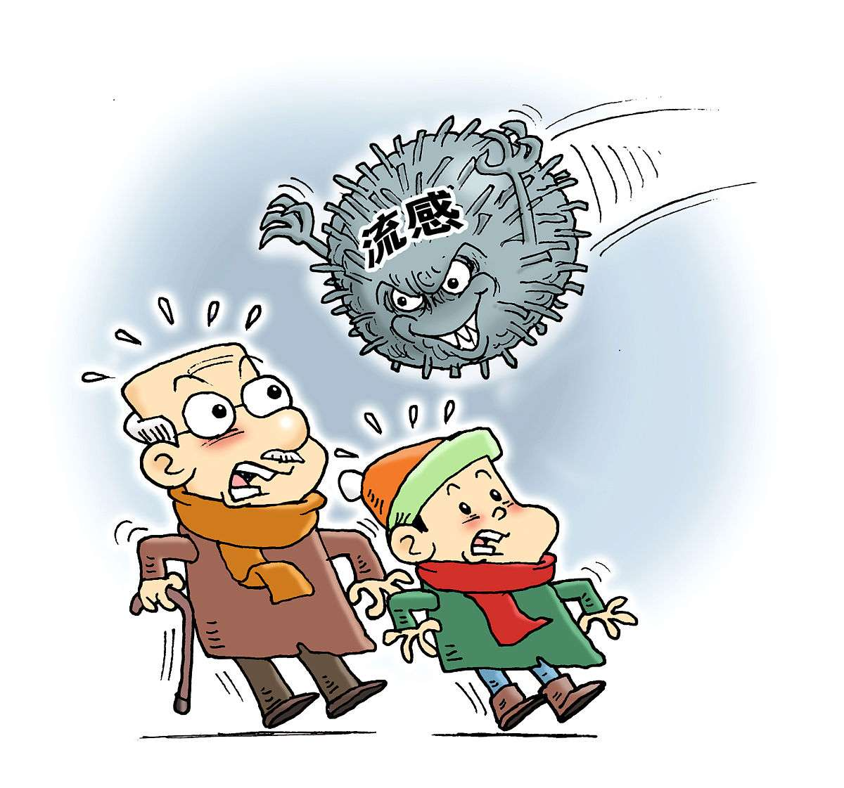
传染病防控策略与方法
戴口罩
01
在公共场所或疫情高发期，佩戴口罩可以有效减少病毒传播。
勤洗手
02
用肥皂和流动水洗手，或使用含酒精的洗手液，保持手部卫生。
接种疫苗
03
及时接种流感疫苗等，提高身体免疫力，预防传染病。

Slide 18
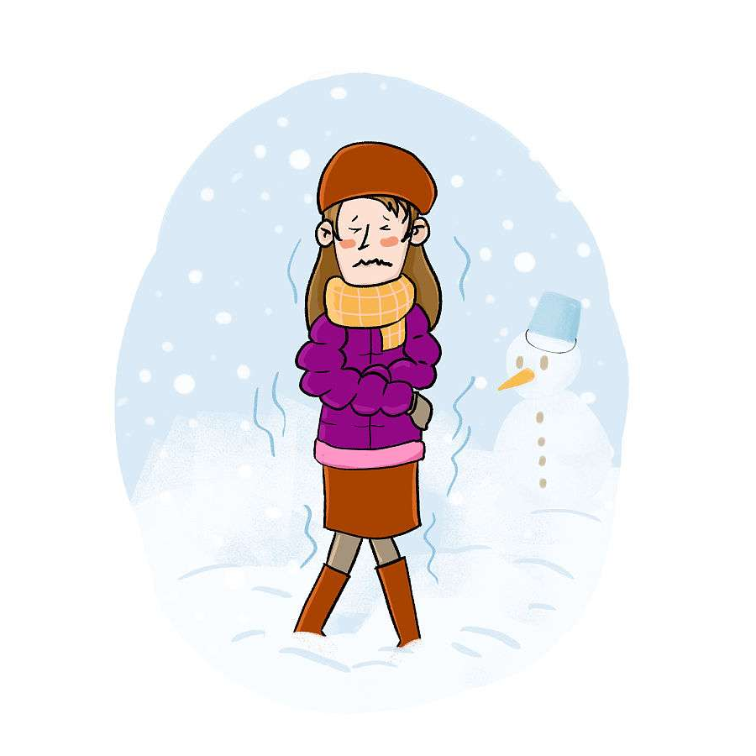
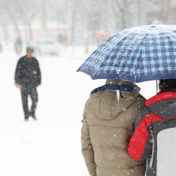
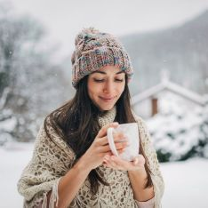
心理健康维护建议
保持乐观心态
合理安排作息
寻求帮助
积极参加冬季活动，多晒太阳，保持乐观心态。
保证充足睡眠，避免过度疲劳，有助于身心健康。
遇到心理问题时，及时与家人、朋友或专业人士沟通，寻求帮助。

Slide 19
05
CATALOGUE
保健篇

Slide 20
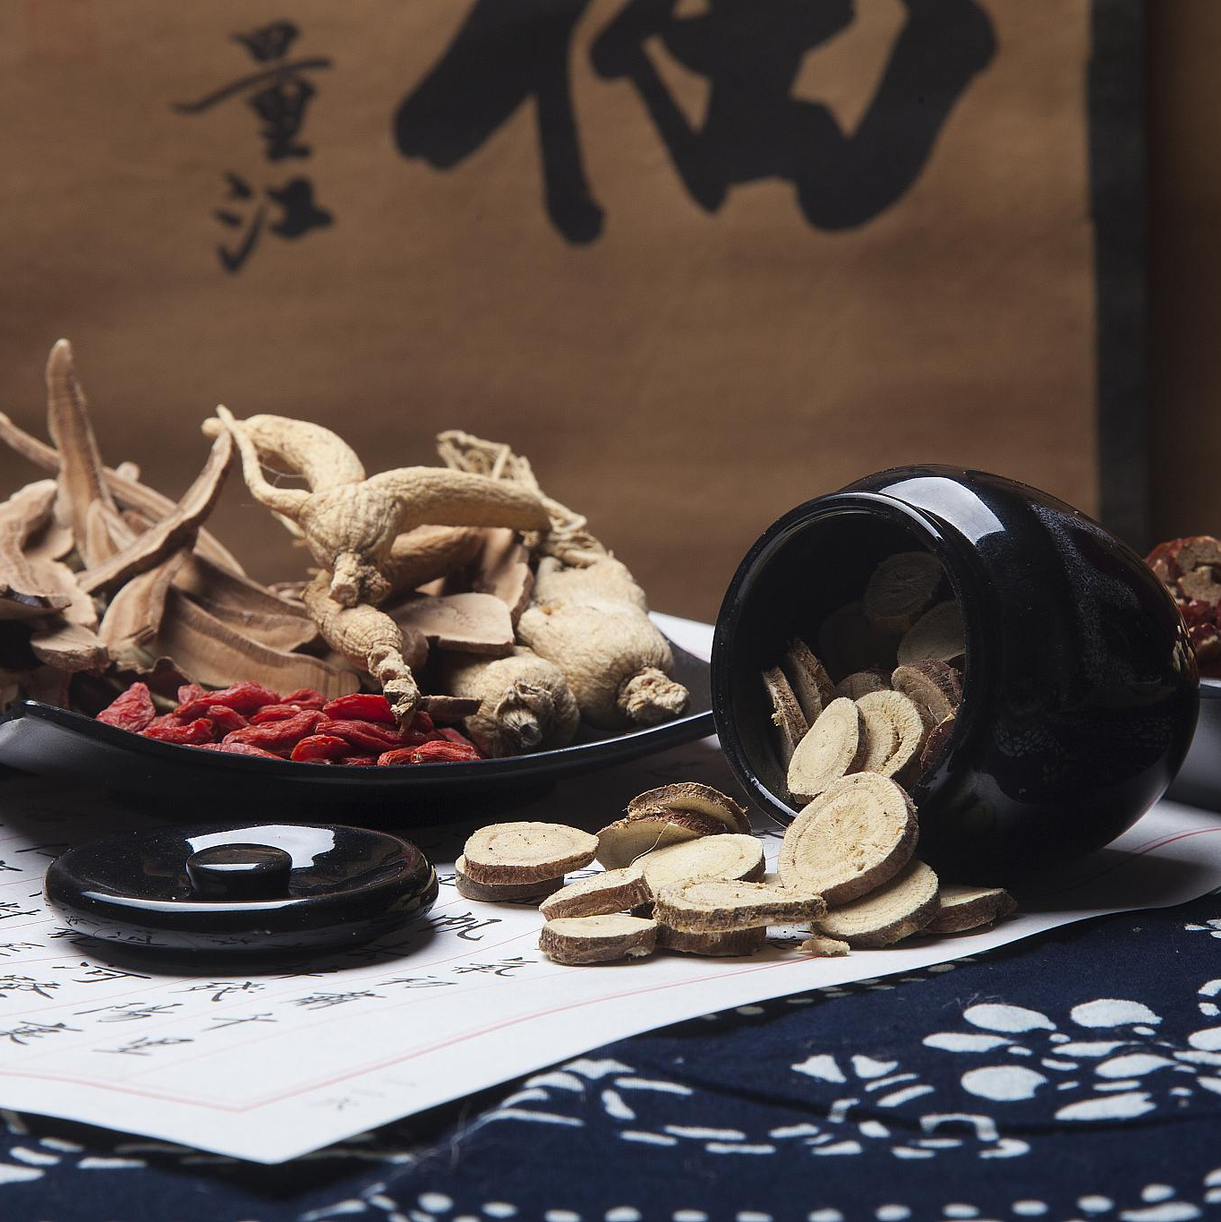
中医养生理念在冬季应用
调理气血
冬季寒冷，易导致气血凝滞，中医建议通过适当的调养，达到气血平衡。
增强体质
中医认为，冬季是养生的好时机，通过调理身体可以增强体质，提高免疫力。
保暖防病
中医强调保暖，尤其是头部、脚部、腰部等重要部位，以预防感冒等疾病。

Slide 21
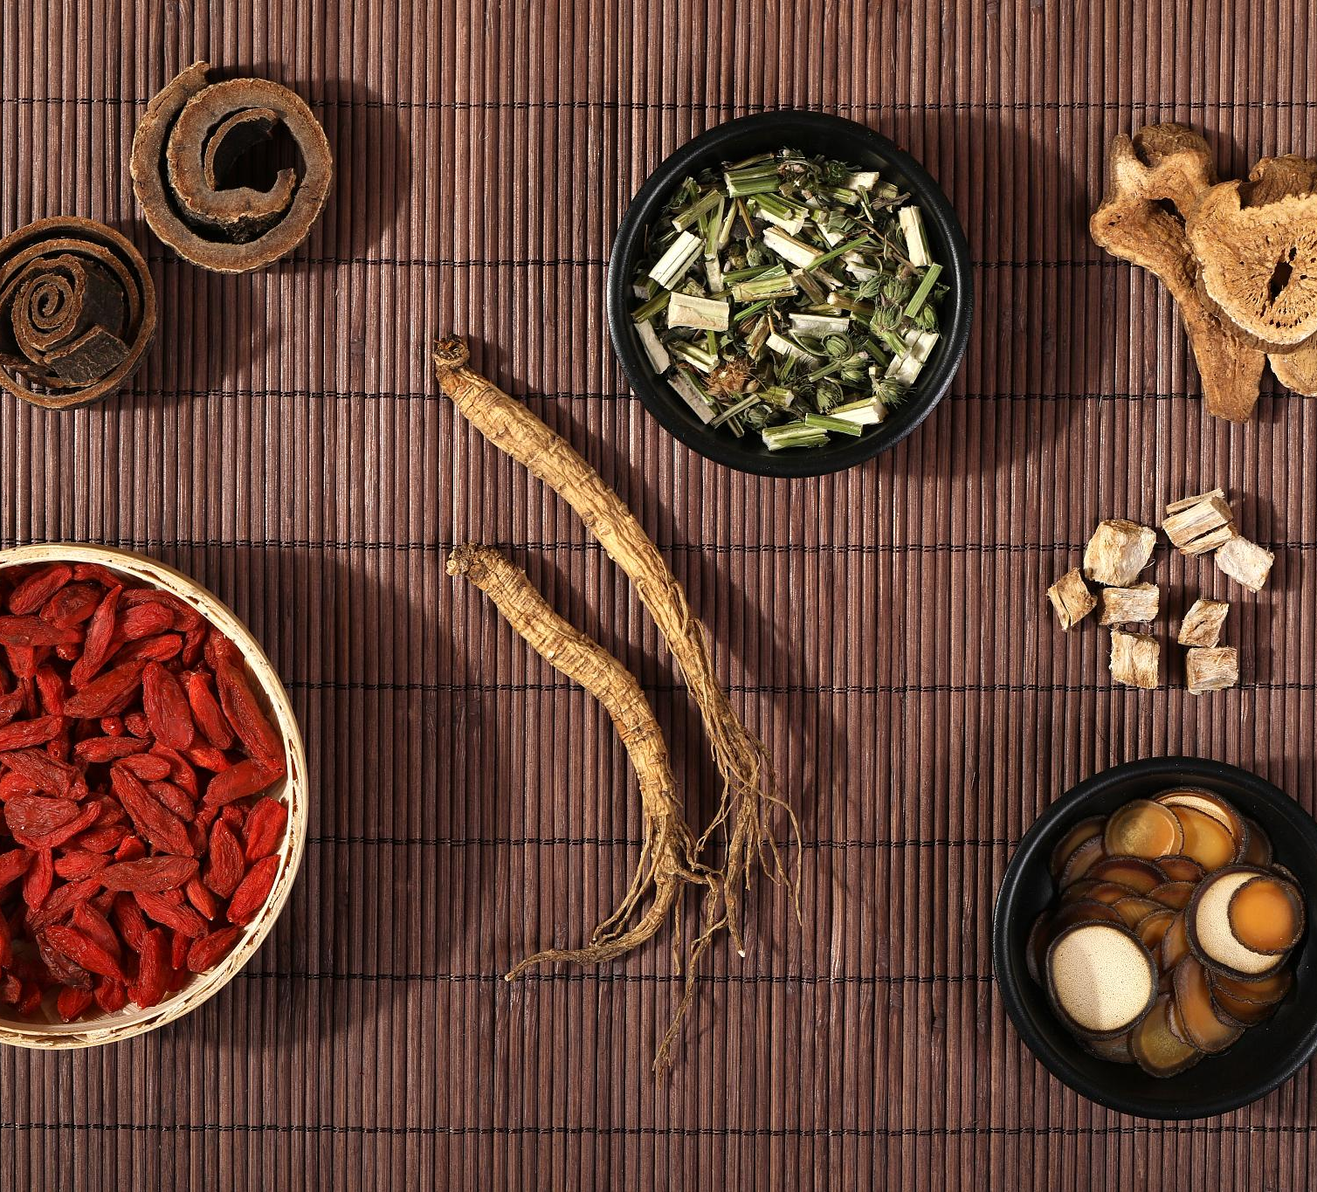
草药滋补与食疗保健方法
草药进补
适当选用人参、枸杞、当归等草药进行进补，具有补气养血、健脾益肾等功效。
食疗调理
冬季宜食用一些温热性的食物，如羊肉、鸡肉、红枣等，以增强身体的御寒能力。
饮食禁忌
避免食用生冷、寒凉的食物，如冰淇淋、冷饮等，以免伤及脾胃。

Slide 22

美容护肤小技巧分享
保湿护肤
冬季皮肤干燥，要注意保湿，选择滋润型的护肤品，并适当进行面部按摩。
防晒措施
虽然冬季阳光不强，但紫外线依然存在，外出时要做好防晒措施，避免晒伤。
妆容选择
选择适合冬季的妆容，避免使用过于油腻的化妆品，以免堵塞毛孔。

Slide 23
06
CATALOGUE
总结与展望

Slide 24
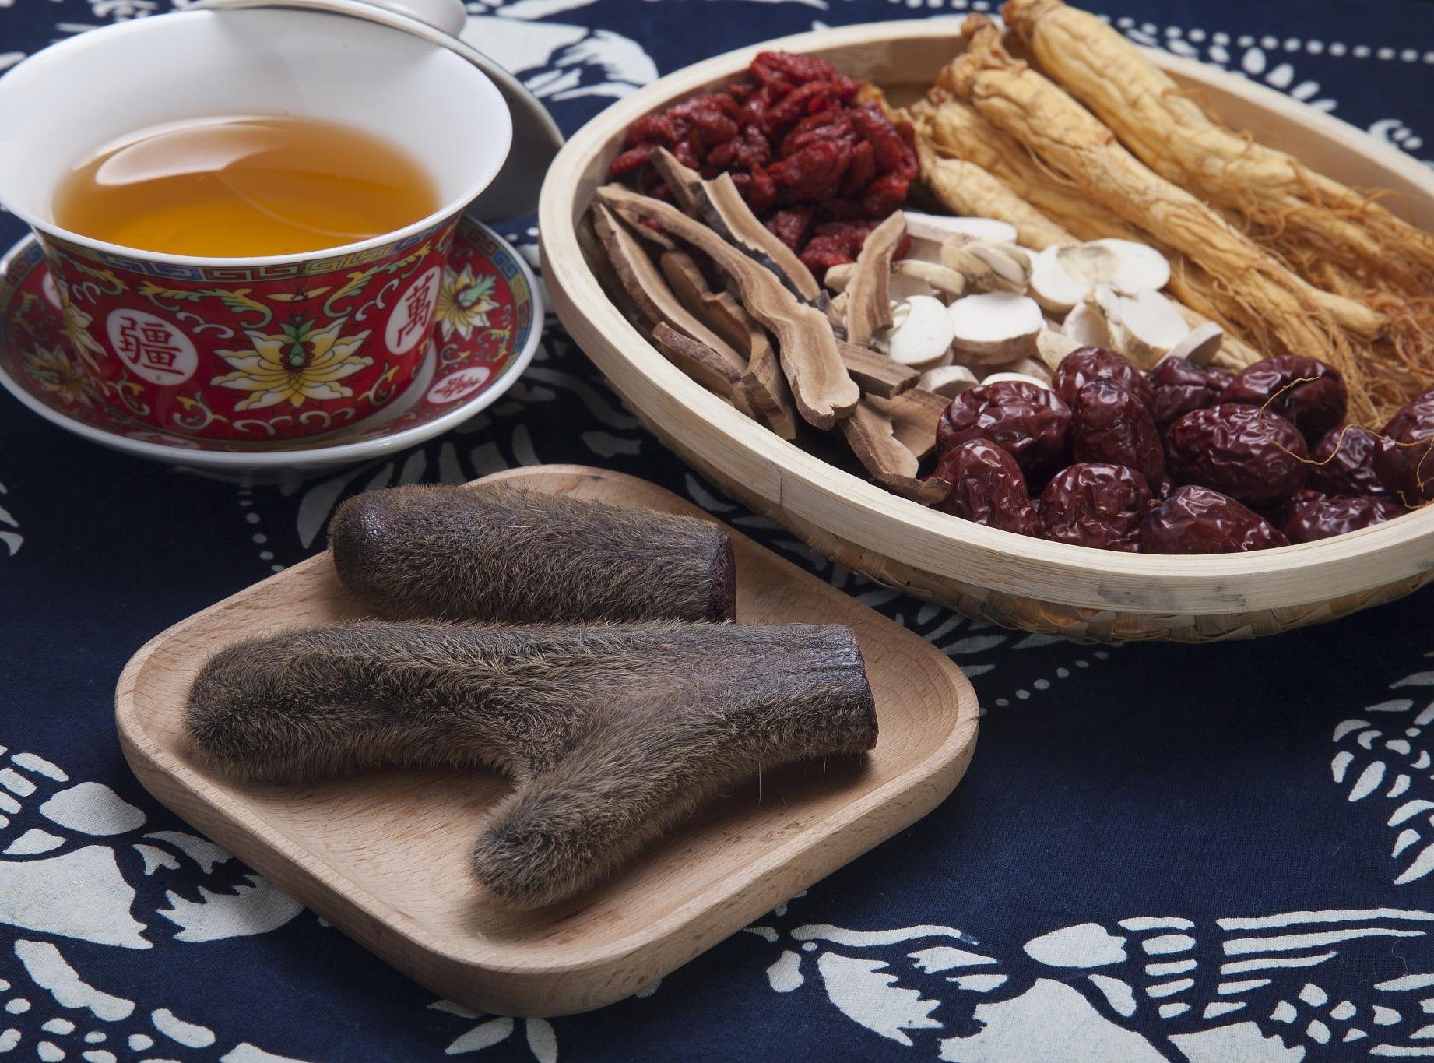
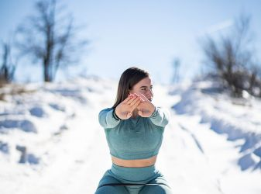
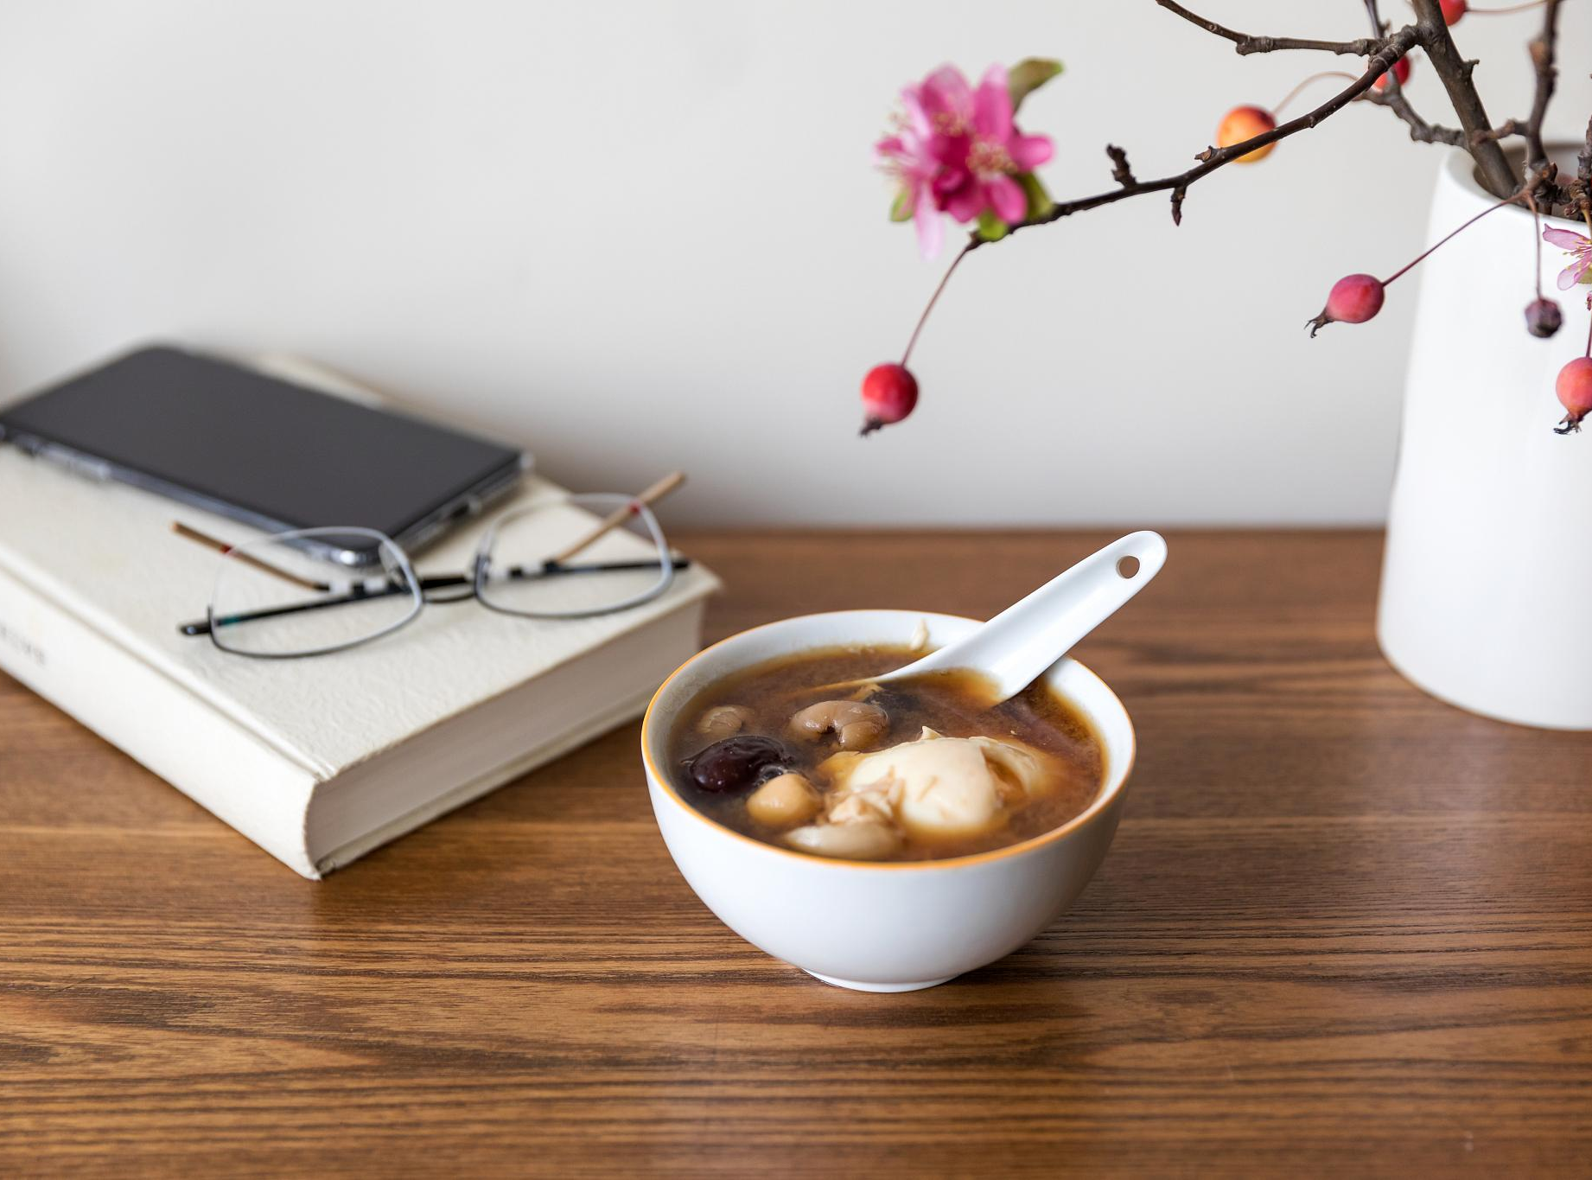
回顾本次冬季养身要点
养身原则
饮食调养
运动保健
以保暖为核心，注重滋阴润燥，达到阴阳平衡。
多食用温热性食物，如牛羊肉、核桃、红枣等，同时补充富含维生素的蔬菜和水果。
加强体育锻炼，选择适合自己的运动方式，如太极拳、慢跑、瑜伽等。

Slide 25
展望未来发展趋势和趋势预测
个性化养身
01
根据不同人的体质和需求，制定更加个性化的养身方案。
科技辅助养身
02
结合现代科技，如智能穿戴设备、健康管理系统等，更加科学地管理健康。
多元化养身方式
03
除了传统的饮食和运动，还将融入更多元化的养身方式，如音乐疗法、芳香疗法等。

Slide 26
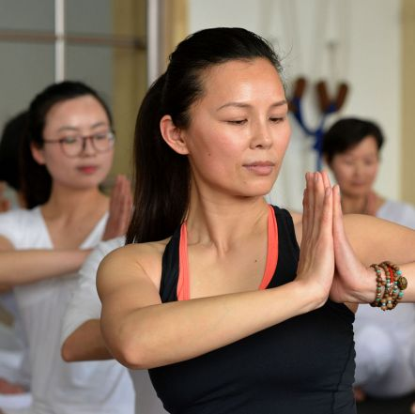
不断提升自身养身意识
学习养身知识
通过阅读、讲座等形式，不断学习和掌握养身知识。
实践养身理念
将养身理念融入到日常生活中，做到饮食有节、起居有常、劳逸结合。
传播养身文化
积极向身边的人传播养身文化，共同提高健康水平。

Slide 27

THANKS
感谢观看

